Slide 1





Statistične metode za analizo logističnih podatkov
Poslovna analitika in delovanje podatkovnih zbirk
Učna gradiva
za vaje
BAS4SC
Veščine poslovne analitike
za prihodnost oskrbovalnih verig
Financirano s strani Evropske unije. Izražena stališča in mnenja so zgolj stališča in mnenja avtorja(-ev) in ni nujno, da odražajo stališča in mnenja Evropske unije ali Evropske izvajalske agencije za izobraževanje in kulturo (EACEA). Zanje ne moreta biti odgovorna niti Evropska unija niti EACEA.
Številka projekta - 2022-1-PL01-KA220-HED-000088856

Slide 2
Agenda
Kaj je poslovna analitika (BA)?
Osnovni koncepti podatkovne zbirke - SQL
SQL & BA & R?
Poizvedovanje po SQL
Preoblikovanje operacij SQL in poročanje
Domača naloga?
Povzetek
Financirano s strani Evropske unije. Izražena stališča in mnenja so zgolj stališča in mnenja avtorja(-ev) in ni nujno, da odražajo stališča in mnenja Evropske unije ali Evropske izvajalske agencije za izobraževanje in kulturo (EACEA). Zanje ne moreta biti odgovorna niti Evropska unija niti EACEA.

Slide 3
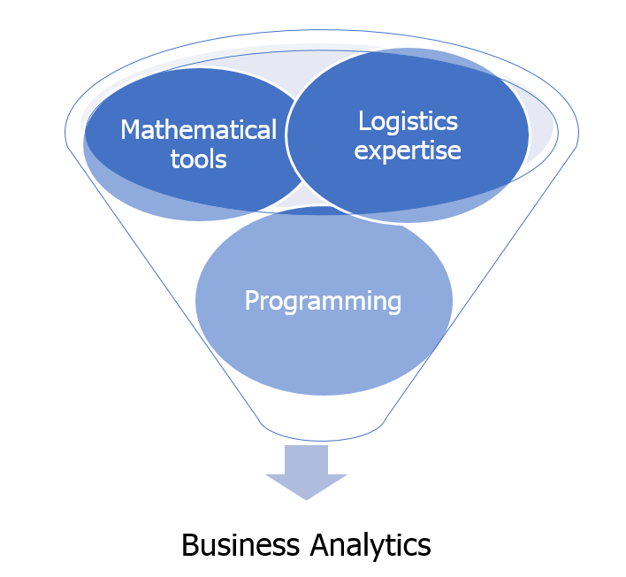
Kaj je poslovna analitika?
Slika: Slika 1. Ključni stebri BA v okviru dobavne verige in logistike.
Financirano s strani Evropske unije. Izražena stališča in mnenja so zgolj stališča in mnenja avtorja(-ev) in ni nujno, da odražajo stališča in mnenja Evropske unije ali Evropske izvajalske agencije za izobraževanje in kulturo (EACEA). Zanje ne moreta biti odgovorna niti Evropska unija niti EACEA.

Slide 4
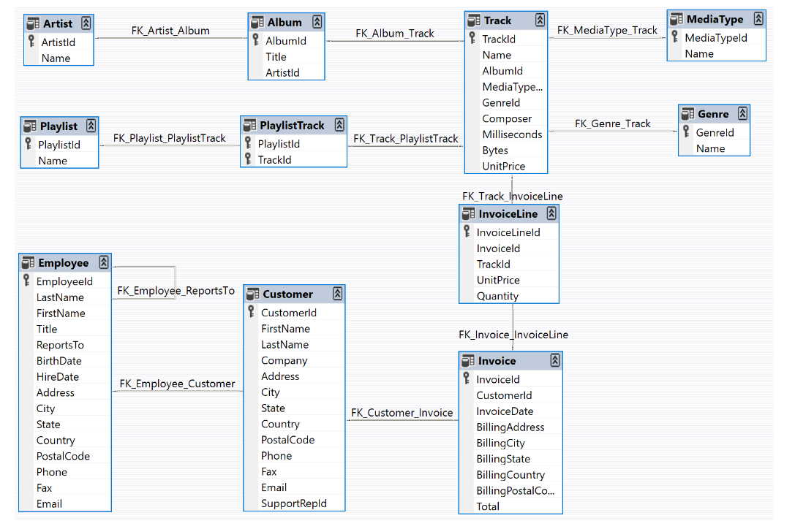
Osnovni koncepti podatkovne zbirke - SQL
Slika: Slika 1. Podatkovni model podatkovne zbirke Chinook.
Financirano s strani Evropske unije. Izražena stališča in mnenja so zgolj stališča in mnenja avtorja(-ev) in ni nujno, da odražajo stališča in mnenja Evropske unije ali Evropske izvajalske agencije za izobraževanje in kulturo (EACEA). Zanje ne moreta biti odgovorna niti Evropska unija niti EACEA.

Slide 5
SQL in kako je povezan z BA in R?
Integracija poslovne analitike (BA), SQL in R je bistvena za učinkovito upravljanje in analizo podatkov, zlasti v velikih organizacijah, kjer so podatki dobro strukturirani v podatkovnih zbirkah SQL. Medtem ko se mala in srednje velika podjetja morda še vedno spopadajo z ustreznim upravljanjem podatkov, so večja podjetja spoznala pomen organiziranja svojih poslovnih podatkov, pri čemer običajno uporabljajo podatkovne zbirke SQL. SQL je idealen za shranjevanje in posodabljanje nenehno spreminjajočih se podatkov, ki so posledica tržne realnosti in dejavnosti podjetja, na primer prodaje in prihodkov.
R dopolnjuje SQL z zmogljivimi statističnimi orodji, prilagojenimi za analizo podatkov, zato je odlična izbira za avtomatizacijo opravil in razvoj analitičnih paketov po meri. Za razliko od splošnih programskih jezikov, kot je Python, je R posebej zasnovan za analizo podatkov, zato je ključni akter na področju BA. SQL in R skupaj ponujata robusten okvir za analizo poslovnih podatkov, ki podjetjem omogoča sprejemanje utemeljenih odločitev na podlagi natančnih in posodobljenih informacij.
Financirano s strani Evropske unije. Izražena stališča in mnenja so zgolj stališča in mnenja avtorja(-ev) in ni nujno, da odražajo stališča in mnenja Evropske unije ali Evropske izvajalske agencije za izobraževanje in kulturo (EACEA). Zanje ne moreta biti odgovorna niti Evropska unija niti EACEA.

Slide 6
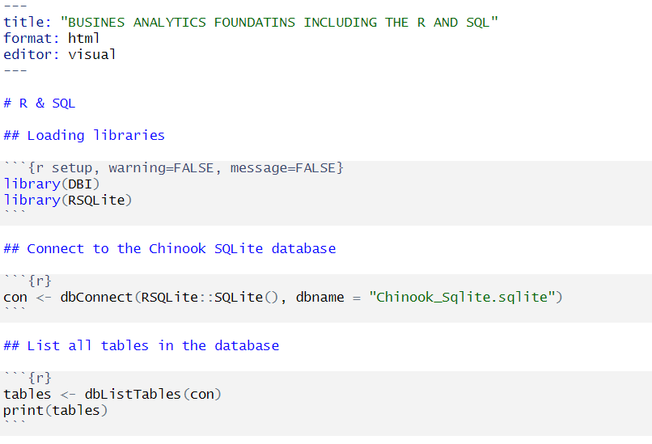
Poizvedovanje po zbirki podatkov SQL z R
Financirano s strani Evropske unije. Izražena stališča in mnenja so zgolj stališča in mnenja avtorja(-ev) in ni nujno, da odražajo stališča in mnenja Evropske unije ali Evropske izvajalske agencije za izobraževanje in kulturo (EACEA). Zanje ne moreta biti odgovorna niti Evropska unija niti EACEA.

Slide 7
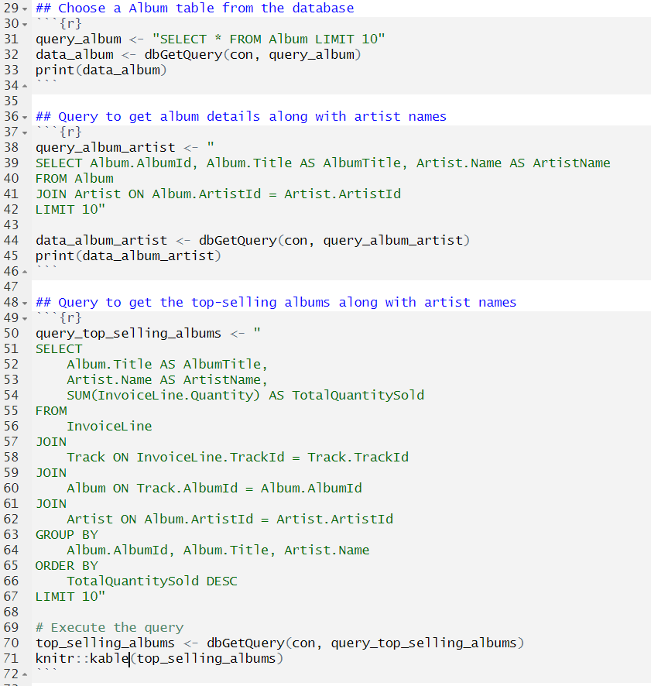
Poizvedovanje po zbirki podatkov SQL z R
Financirano s strani Evropske unije. Izražena stališča in mnenja so zgolj stališča in mnenja avtorja(-ev) in ni nujno, da odražajo stališča in mnenja Evropske unije ali Evropske izvajalske agencije za izobraževanje in kulturo (EACEA). Zanje ne moreta biti odgovorna niti Evropska unija niti EACEA.

Slide 8
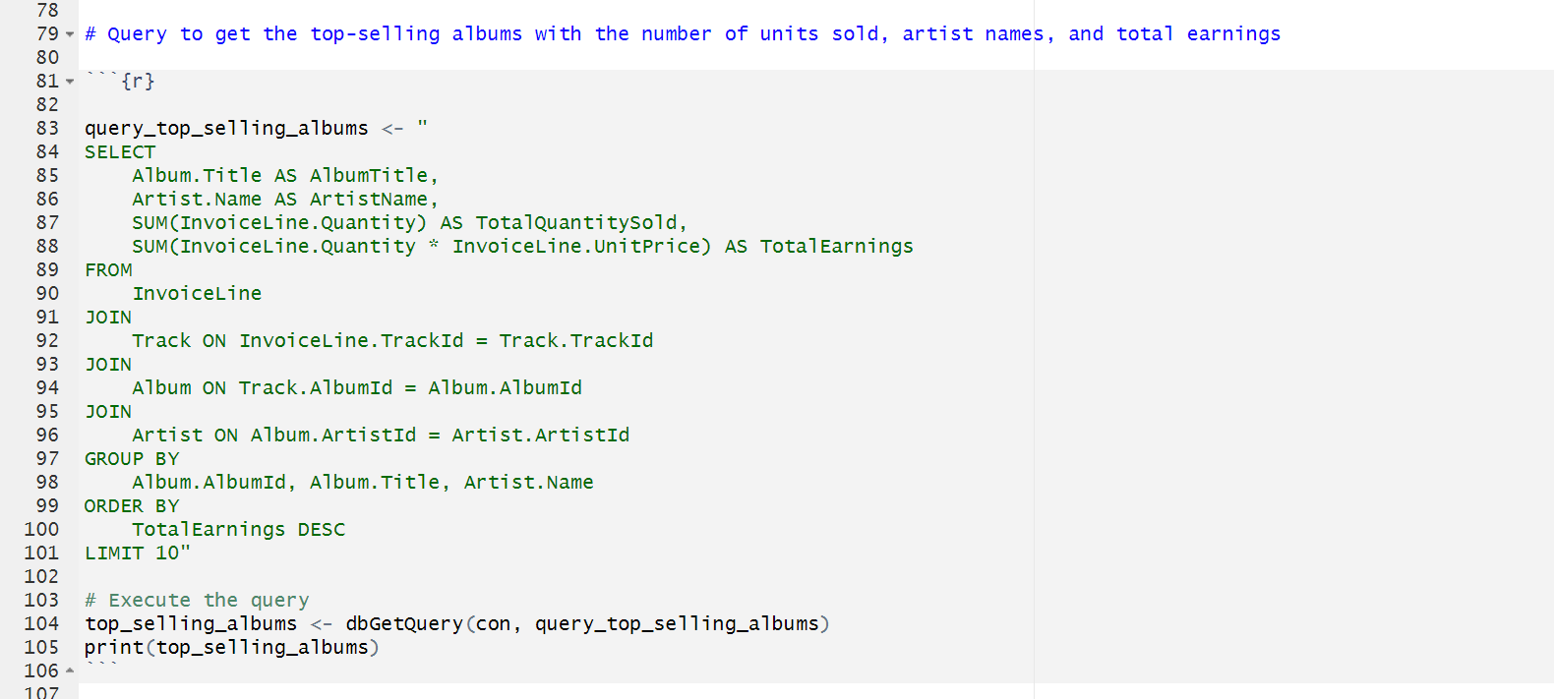
Poizvedovanje po zbirki podatkov SQL z R
Financirano s strani Evropske unije. Izražena stališča in mnenja so zgolj stališča in mnenja avtorja(-ev) in ni nujno, da odražajo stališča in mnenja Evropske unije ali Evropske izvajalske agencije za izobraževanje in kulturo (EACEA). Zanje ne moreta biti odgovorna niti Evropska unija niti EACEA.

Slide 9
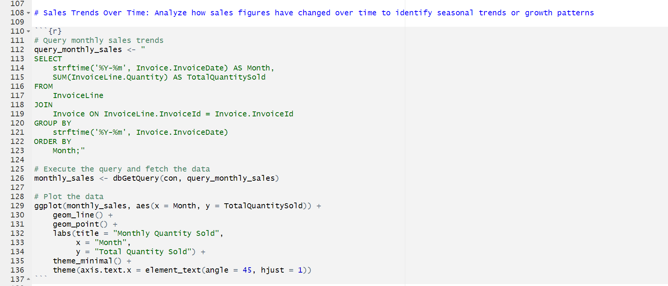
Poizvedovanje po zbirki podatkov SQL z R
Financirano s strani Evropske unije. Izražena stališča in mnenja so zgolj stališča in mnenja avtorja(-ev) in ni nujno, da odražajo stališča in mnenja Evropske unije ali Evropske izvajalske agencije za izobraževanje in kulturo (EACEA). Zanje ne moreta biti odgovorna niti Evropska unija niti EACEA.

Slide 10
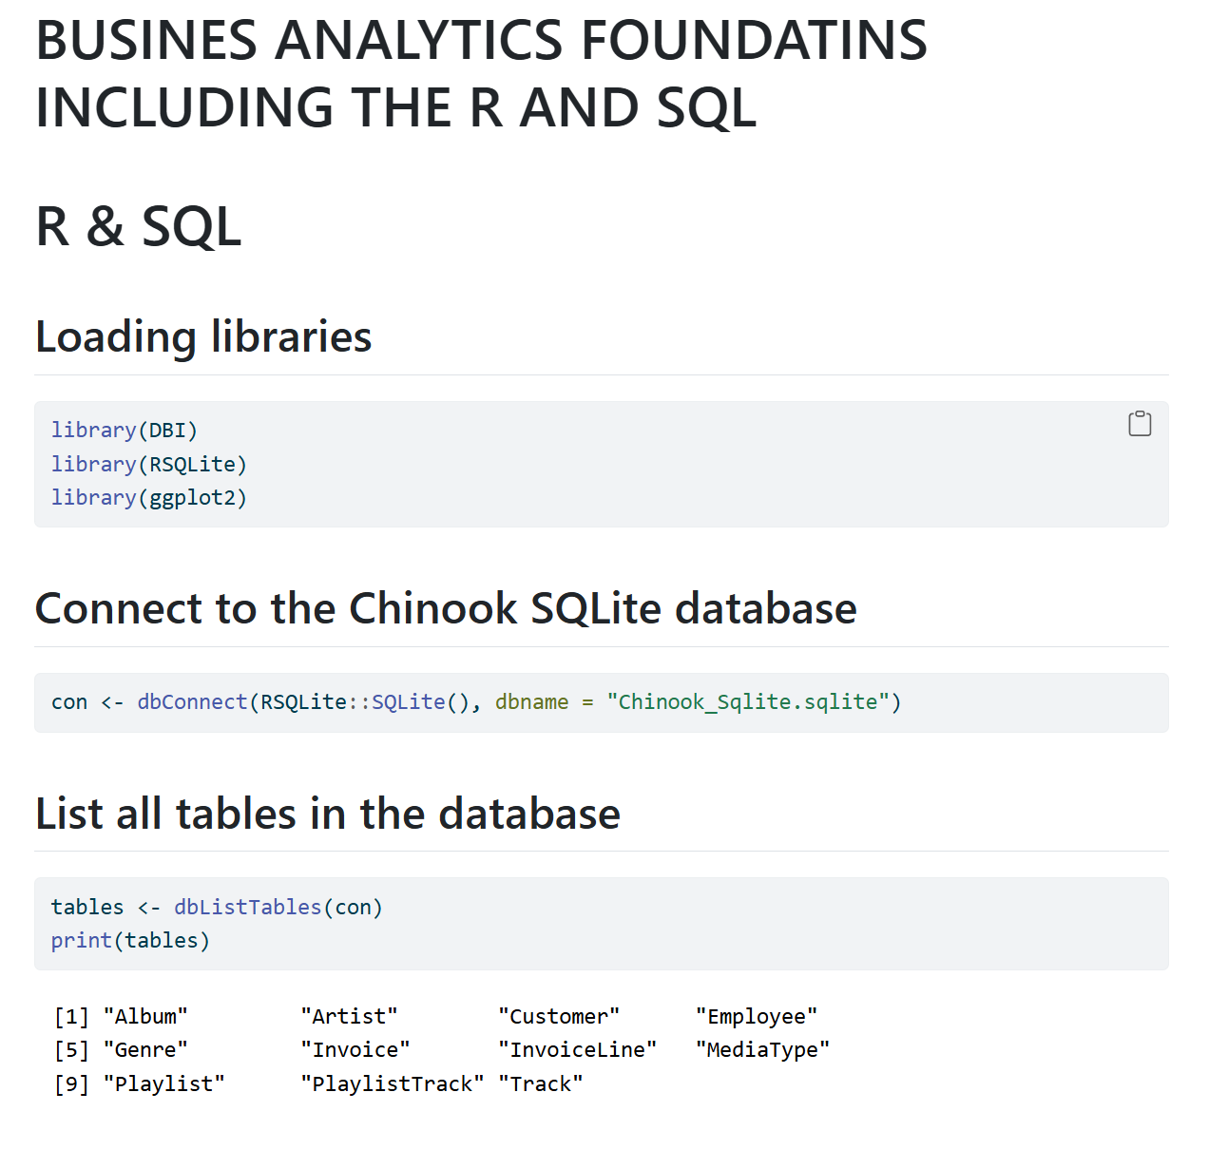
Prikaz podatkovne baze SQL in izdelava poročila
Financirano s strani Evropske unije. Izražena stališča in mnenja so zgolj stališča in mnenja avtorja(-ev) in ni nujno, da odražajo stališča in mnenja Evropske unije ali Evropske izvajalske agencije za izobraževanje in kulturo (EACEA). Zanje ne moreta biti odgovorna niti Evropska unija niti EACEA.

Slide 11
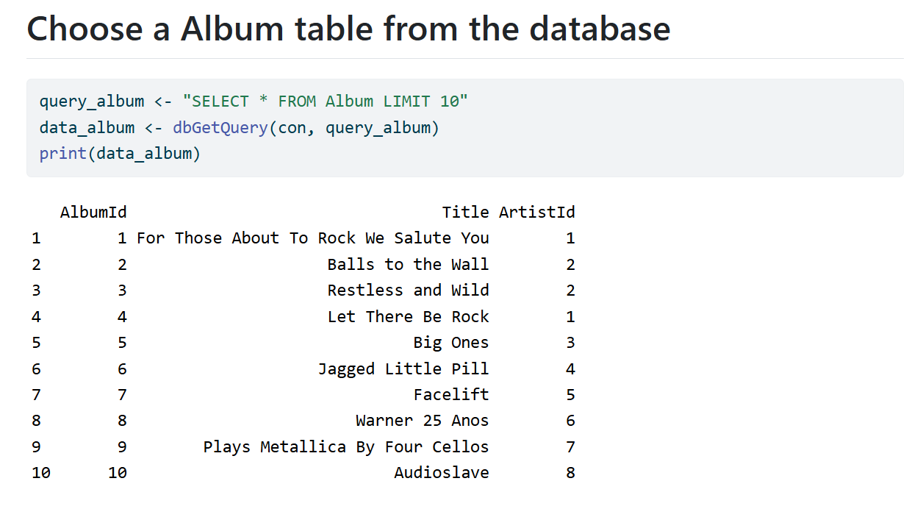
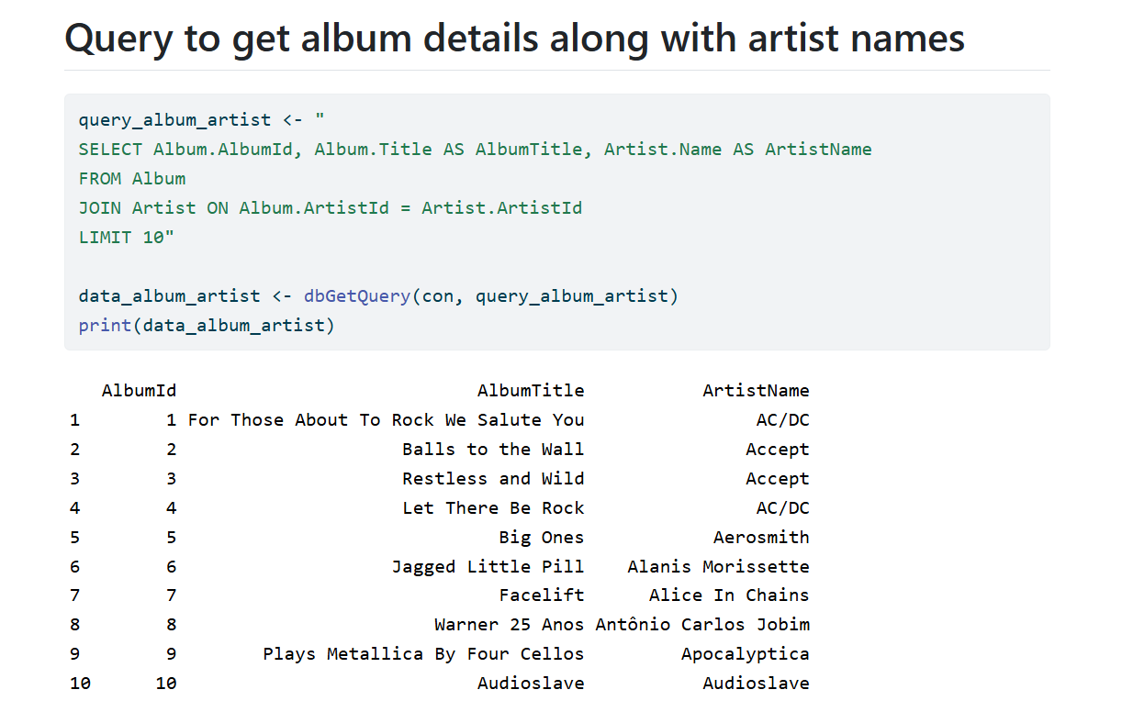
Prikaz podatkovne baze SQL in izdelava poročila
Financirano s strani Evropske unije. Izražena stališča in mnenja so zgolj stališča in mnenja avtorja(-ev) in ni nujno, da odražajo stališča in mnenja Evropske unije ali Evropske izvajalske agencije za izobraževanje in kulturo (EACEA). Zanje ne moreta biti odgovorna niti Evropska unija niti EACEA.

Slide 12
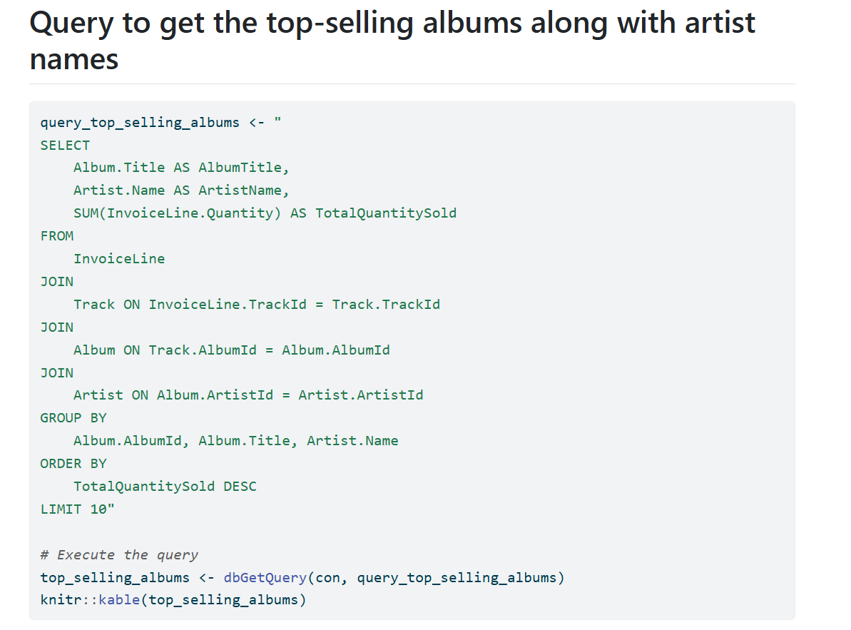
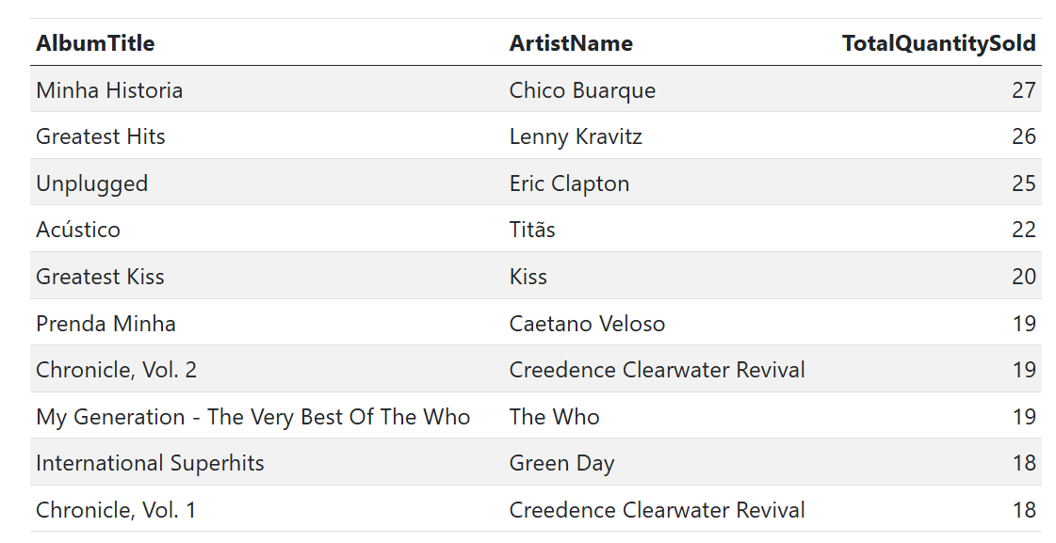
Prikaz podatkovne baze SQL in izdelava poročila
Financirano s strani Evropske unije. Izražena stališča in mnenja so zgolj stališča in mnenja avtorja(-ev) in ni nujno, da odražajo stališča in mnenja Evropske unije ali Evropske izvajalske agencije za izobraževanje in kulturo (EACEA). Zanje ne moreta biti odgovorna niti Evropska unija niti EACEA.

Slide 13
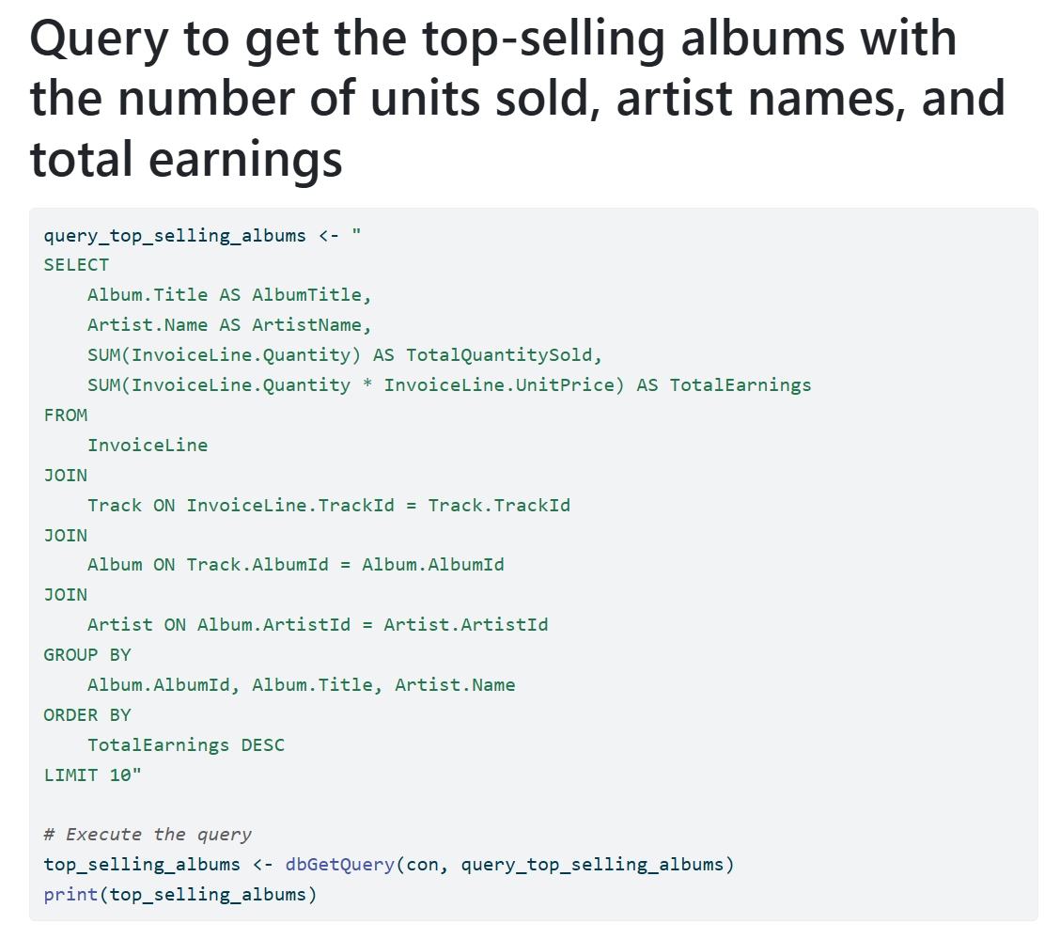
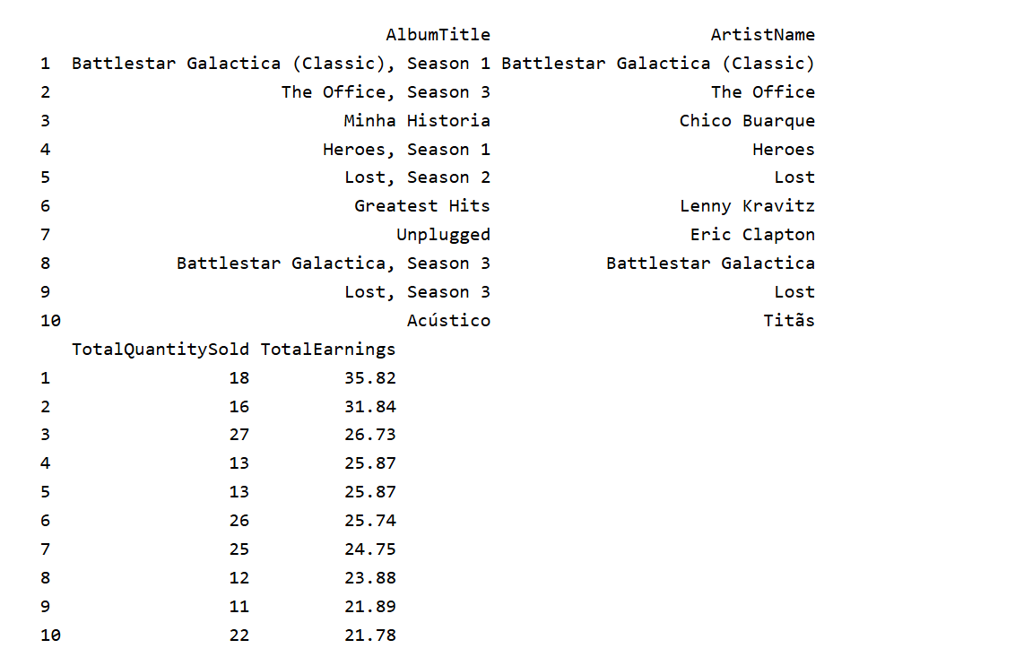
Prikaz podatkovne baze SQL in izdelava poročila
Financirano s strani Evropske unije. Izražena stališča in mnenja so zgolj stališča in mnenja avtorja(-ev) in ni nujno, da odražajo stališča in mnenja Evropske unije ali Evropske izvajalske agencije za izobraževanje in kulturo (EACEA). Zanje ne moreta biti odgovorna niti Evropska unija niti EACEA.

Slide 14
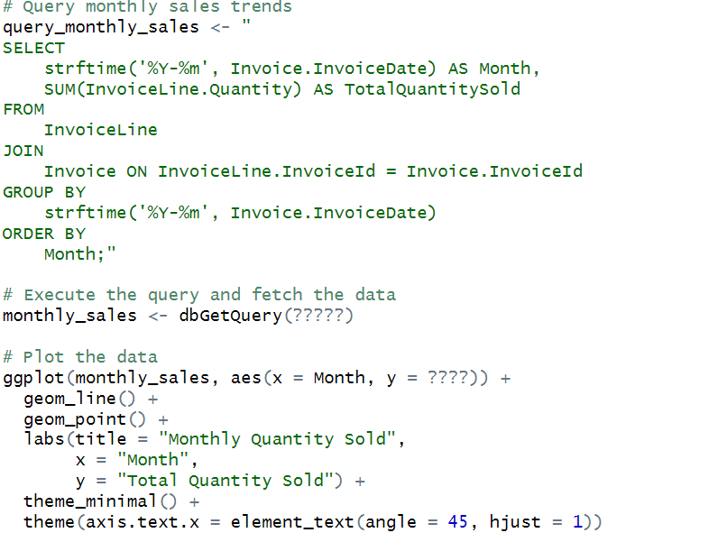
Domača naloga?
Ustvarite prodajne trende v daljšem časovnem obdobju: Analizirajte, kako so se prodajne številke spreminjale skozi čas, da ugotovite sezonske trende ali vzorce rasti.
Namig (uporabite spodnjo kodo in dodajte manjkajoče dele ???):
Financirano s strani Evropske unije. Izražena stališča in mnenja so zgolj stališča in mnenja avtorja(-ev) in ni nujno, da odražajo stališča in mnenja Evropske unije ali Evropske izvajalske agencije za izobraževanje in kulturo (EACEA). Zanje ne moreta biti odgovorna niti Evropska unija niti EACEA.

Slide 15
Povzetek
Poslovna analitika (BA) je na podatkih temelječ pristop, ki izboljšuje poslovno odločanje s povezovanjem neobdelanih podatkov z uporabnimi vpogledi, kar izboljšuje uspešnost podjetja.
Povezava med BA, SQL in R je ključnega pomena, saj SQL upravlja shranjevanje in posodabljanje podatkov, medtem ko R zagotavlja možnosti statistične analize.
SQL in R skupaj predstavljata zmogljivo kombinacijo za analizo poslovnih podatkov, ki podjetjem omogoča sprejemanje utemeljenih odločitev na podlagi natančnih informacij v realnem času.
SQL in R sta zmogljivo orodje za analizo podatkov v logistiki in podjetništvu. Uporabljata moč obeh programov in omogočata, da so poslovne odločitve veliko bolj zanesljive.
Financirano s strani Evropske unije. Izražena stališča in mnenja so zgolj stališča in mnenja avtorja(-ev) in ni nujno, da odražajo stališča in mnenja Evropske unije ali Evropske izvajalske agencije za izobraževanje in kulturo (EACEA). Zanje ne moreta biti odgovorna niti Evropska unija niti EACEA.

Slide 16
Hvala za vašo pozornost
Financirano s strani Evropske unije. Izražena stališča in mnenja so zgolj stališča in mnenja avtorja(-ev) in ni nujno, da odražajo stališča in mnenja Evropske unije ali Evropske izvajalske agencije za izobraževanje in kulturo (EACEA). Zanje ne moreta biti odgovorna niti Evropska unija niti EACEA.

